Slide 1

Огляд чинного національного законодавства та практик щодо надання соціальних послуг ОГС за державного фінансування
Лариса Самсонова,голова правління ГОІ «Родина», експерт ОБсЕ
Larsamsonova@gmail.Com

Slide 2
Аналіз нормативно-правових підстав надання соціальних послуг
Указ Президента України №501/2015 Національна стратегіюя у сфері прав людини» ,
«План заходів з реалізації Національної стратегії у сфері прав людини на період до 2020 року» , який був закріплений розпорядженням Кабінету Міністрів України від 23 листопада 2015 р. № 1393-р
Указ Президента України №68/2016 «Про сприяння розвитку громадянського суспільства в Україні» затверджено «Національну стратегію сприяння розвитку громадянського суспільства в Україні на 2016-2020 роки».
Notes:
One-sentence “wow!” explaining exactly, tactically what you do. There should be no question about what business you are in and who your customer is after this sixty-second description.

Slide 3
Аналіз нормативно-правових підстав надання соціальних послуг
Закон України «Про громадські об'єднання»
Закон України «Про місцеве самоврядування в Україні» та Закон України «Про місцеві державні адміністрації».
Закон України «Про публічні закупівлі»
Закон України «Про волонтерську діяльність» .
Закон України «Про соціальні послуги»
Закон України «Про державно-приватне партнерство»

Slide 4
Основні функції держави в наданні соціальних послуг
Оцінка потреб населення у соціальних послугах
Опис, кваліфікація. Перелік, стандартизація соціальних послуг
Наявність відповідальних органів соціального хзахисту за надання соціальних послуг
Затвердити порядок надання соціальних послуг. Переглядати та оновлювати соціальних послуг та порядку їх надання
Робити економічне обгрунтування ціни та ефективності соціальних послуг
Фінансування надання соціальних послуг.
Облік, моніторинг та оцінка якості соціальних послуг, задоволення отримувачів та відповідальність за надані послуги

Slide 5
Мапа провалів, або де губиться клієнт

Slide 6

Мапа провалів, або де губиться клієнт
Місцеві органи соціального захисту населення
Звернення
Визначення потреб
Надавачі послуг: державні заклади, комунальні заклади, недержавні організації, фізичні особи
Отримання послуги клієнтом
Місцеві органи соціального захисту населення
моніторинг
Оцінка якості наданої послуги

Slide 7
Суб’єкти надання соціальних послуг
До суб’єктів надання соціальних послуг належать підприємства, установи, організації та заклади незалежно від форми власності та господарювання, фізичні особи - підприємці, які відповідають критеріям діяльності суб'єктів, що надають соціальні послуги, а також фізичні особи, які надають соціальні послуги. Тобто серед суб’єктів надання соціальних послуг можна виділити такі види:
• державні;
• комунальні;
• недержавні заклади та організації;
• фізичні особи.

Slide 8
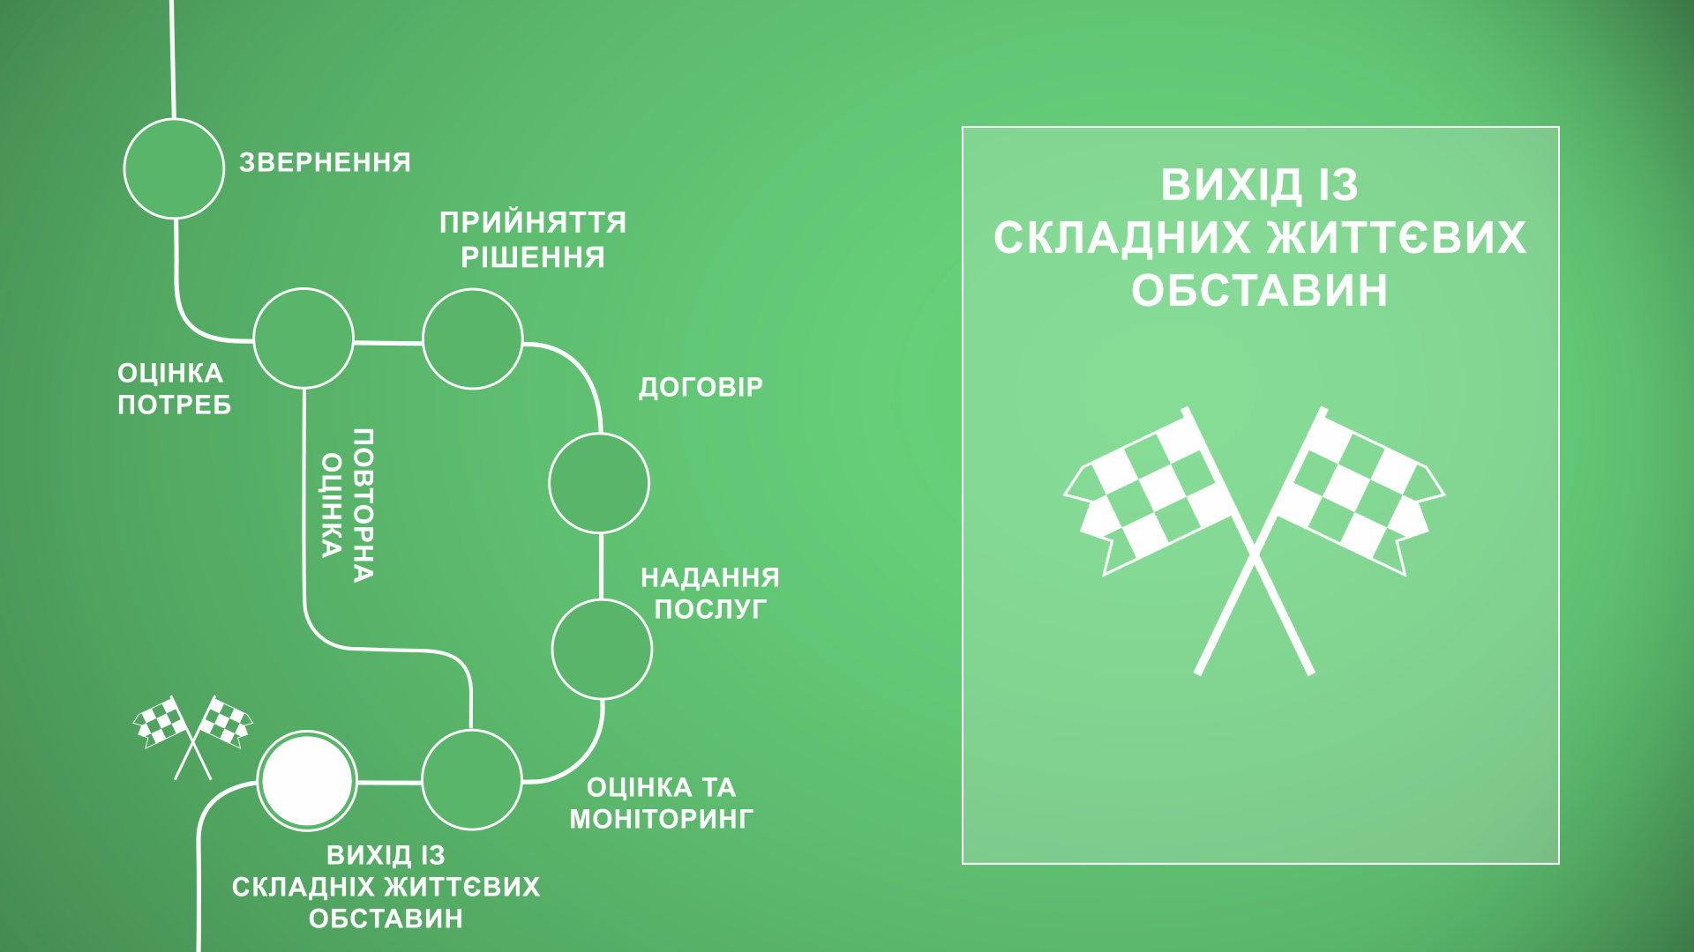
Хто проводить оцінку потреб?

Slide 9
Залучення ОГС до надання соціальних послуг

Slide 10
Механізм соціального замовлення:
Основними чинниками, що стимулюють його впровадження, є:
• надання послуг кращої якості та за меншою вартістю;
• важливість надання саме тих послуг і в тому обсязі, який необхідний для цільової групи саме в даний період;
• фінансова криза, наслідком якої стало зменшення коштів на фінансування соціальної сфери;
• необхідність для державних органів зосередитися на стратегічних функціях, зокрема, таких як визначення змісту і переліку соціальних послуг, їх стандартизація, фінансування та контроль їх якості і використання наданих коштів..

Slide 11
Діюча нормативна база для здійснення соціального замовлення в Україні
Наказ від 20.01.2014 № 28 «Про затвердження Порядку визначення потреб населення адміністративно-територіальної одиниці у соціальних послугах».
Постанова Кабінету Міністрів України від 29 квітня 2013 року №324 «Про затвердження Порядку здійснення соціального замовлення за рахунок бюджетних коштів» ;
Наказ Міністерства соціальної політики від 26.03.2015 р. № 332 «Про затвердження Методики оцінки конкурсних пропозицій учасників конкурсу із залучення бюджетних коштів для надання соціальних послуг» окреслює процедуру оголошення конкурсу;
Наказ МСП від 3 вересня 2012 року № 537 «Про затвердження Переліку соціальних послуг, що надаються особам, які перебувають у складних життєвих обставинах і не можуть самостійно їх подолати» ;
Постанова від 14 листопада 2012 року № 1039 «Про затвердження критеріїв діяльності суб’єктів, що надають соціальні послуги» ;

Slide 12
Державно-приватне партнерство (ДПП)
ДПП – співробітництво між державою та територіальними громадами в особі відповідних державних органів та органів місцевого самоврядування (державними партнерами) та юридичними особами, крім державних та комунальних підприємств, або фізичними особами-підприємцями (приватними партнерами), що здійснюється на основі договору відповідно до порядку, встановленого Законом України «Про державно-приватне партнерство»
Серед ризиків:
• комерціалізація соціальних послуг;
• жодних гарантій відшкодування понесених збитків обом партнерам у разі розірвання стосунків;
• відсутність гарантій компенсацій з боку держави, якщо проект втратить свою актуальність, та інші.

Slide 13
Соціальне партнерство, місцеві цільові програми
Допомога з місцевих бюджетів на статутну діяльність громадських організацій у відповідності до :
статті 3 Закону України «Про основи соціальної захищеності інвалідів в Україні»;
статті 20 Закону України «Про статус ветеранів війни, гарантії їх соціального захисту» ;
статті 3 Закону України «Про соціальний захист дітей війни»;
статті 6-5 Закону України «Про жертви нацистських переслідувань»
Ризики: Фінансування за цими програмами є обмежене і не орієнтоване на покриття вартості соціальної послуги

Slide 14
Облік, звітування, моніторинг та оцінка
Регламентується Наказом Міністерства соціальної політики від 27.12.2013 р. №904 «Про затвердження методичних рекомендацій з проведення моніторингу та оцінки якості соціальних послуг».
Державний механізм моніторингу виконання соціального замовлення дуже обмежений та недосконалий. Це можуть бути візити представників департаментів/управлінь до організації-виконавця соціального замовлення та відвідання заходів в межах надання послуги.
Як є: Критеріями оцінки наданої послуги є точне використання фінансів в певній кількості, заявлені отримувачі послуг.
Як має бути:
відповідність послуги, що надається, державному стандарту;
задоволеність/незадоволеність клієнта, що отримує послугу;
оцінка впливу наданої послуги на складну життєву ситуацію, до якої потрапив клієнт, зміна якості життя клієнта;

Slide 15
Звітування ОГС за використання бюджетних коштів
Звітування перед замовником за використання бюджетних коштів. Ці звіти складаються за процедурою, затвердженою Постановою КМУ від 29 квітня 2013 року «Про порядок здійснення соціального замовлення» . Звіти охоплюють період від початку надання соціальних послуг за договором до закінчення звітного кварталу. Звіти складаються з описової та фінансової частин. В них, зокрема, вказуються:
• звітний період;
• перелік соціальних послуг, обсяг, строк надання кожної соціальної послуги;
• кількість отримувачів соціальних послуг;
• обсяг використаних бюджетних коштів;
• вплив надання соціальних послуг на становище та життєві обставини їх отримувачів.

Slide 16
Звітування ОГС за використання бюджетних коштів
Виконавець подає звітність про використання бюджетних коштів в терміни та у відповідності до порядку, встановленого бюджетним законодавством. Копії поданих звітів з відміткою органу, який їх прийняв, виконавець подає замовнику разом з проміжним (кінцевим) звітом.
Чого не вистачає:
Звіт про хід виконання замовлення та про реалізацію суспільно-корисних програм подається у вигляді надання соціальних послуг перед громадою;
Проміжний звіт реалізації соціального замовлення є не менш важливим, ніж фінальний

Slide 17

Від визначення проблеми до її вирішення.

Slide 18
Проблеми монополії на надання послуг державними інституціями
• відсутність визнання гострих проблем, постійне замовчування їхнього виникнення;
• складний бюрократичний механізм прийняття рішення;
• непрозоре витрачання бюджетних коштів;
• страх і уникнення, перекладання відповідальності у владній вертикалі;
• небажання вирішувати виклики та прораховувати наслідки цих викликів.
Notes:
Explain the pain you solve or opportunity you exploit

Slide 19
Переваги надання соціальних послуг силами ОГС
ОГС забезпечать:
• механізм швидкого реагування на виклики;
• процес безоплатної допомоги один одному задля вирішення гострих питань, які викликаються напруження та роблять неможливим життя для всього суспільства;
• швидкий процес визначення потреб, їх пріоритетизація;
• налагодження механізмів постійної комунікації з суспільством, використання всіх сучасних способів комунікації: від ЗМІ до соціальних мереж та «сарафанного» радіо;
• швидкий збір коштів на їх вирішення;
• постійне публічне звітування про використання зібраних коштів;
• швидке реагування та викриття недобросовісних псевдо-волонтерів;
• якісне вирішення проблем, залучення до цього всіх можливих ресурсів;
Notes:
What makes you special? Why will you win? What are your unfair advantages? Why is the field tilted in your direction? It can be technology, relationships, founders.
“We’re smart, hardworking, and really believe” doesn’t cut it. Everybody says that. Hightly unlikely that it’s patents too.

Slide 20
Головна мета залучення ОГС до надання послуг
Адресність
Якість
Вчасність
Нижча ціна
Notes:
This is the place to do a demo. Ten minutes is long enough. Try not to get sucked into a long demo so you can’t finish your presentation.

Slide 21
Обмеження надання соціальних послуг ОГС
З боку держави:
В українському законодавстві не закріплено поняття «суспільно значущий проект», «суспільно значуща організація», «організація, що виконує суспільне замовлення».
Супротив влади розвитку ринку соціальних послуг, монополія в цій сфері, страх пустити на ринок послуг нового надавача;
Небажання влади показати реальні витрати на соціальну сферу, страх перейти до адресності надання соціальних послуг, визначення реальних потреб населення у допомозі, страх втрати популістського інструменту впливу на думку громадян, через запровадження соціальних виплат до свят, під час виборчих компаній та інше.
Втрата можливості відбору найбільш лояльних для себя організацій, які на постійній основі з року в рік фінансуються з державного та місцевих бюджетів, та перейти до відкритого конкурсного відбору громадських організацій.
Страх нести відповідальність за впровадження незнайомих для влади процедур.

Slide 22
Обмеження надання соціальних послуг ОГС
З боку громадських організацій:
Громадські організації тільки нарощують свій потенціал в якості надавачів соціальних послуг і у більшості своїй можуть не відповідати заявленим державою критеріям.
Громадські організації обмежені у доступі до матеріальних ресурсів громади, які знаходяться у власності громади.
Найбільш потужні громадські організації вже налагодили механізми співпраці з владою і не бажають поступатися своїм місцем новоствореним організаціям.
Страх перед публічним звітуванням та прозорим висвітленням своєї діяльності, в тому числі фінансової.
Неспроможність організацій оцінити власний потенціал, покладання на себе завищених зобов’язань, ризик не виконати державне замовлення.
Дефіцит кваліфікованих кадрів, які б відповідали сучасним викликам та були спроможні працювати з певним випадком, залежність від фінансової стабільності, офіційне працевлаштування кадрів.

Slide 23
Обмеження надання соціальних послуг ОГС
З боку отримувачів соціальних послуг :
Непоінформованість суспільства про соціальні послуги. Люди, що потрапили в СЖО, частіше за все, не знають, що соціальні послуги є одним з видів соціальної допомоги.
Стандарти соціальних послуг мають назви, складні для сприйняття. Отримувачі послуг можуть плутатись у найменуваннях і не асоціювати назву послуги зі своїми потребами.
Люди, що потрапили в СЖО, часто не мають власного громадянського голосу, їм важко без сторонньої допомоги визначити потреби у соціальних послугах. Крім того, перебуваючи в стані стресу, людині важко самій знайти тих, хто такі послуги надає.

